Slide 1

Játékmotor-specifikus optimalizációs technikák Unityhez

Slide 2

A felhasználók elvárásai a teljesítményét illetően egyre nagyobbak
Nincs ez másképpen játékok esetében sem
A fejlesztők gyakran nem tudják, hogy kezeljék a teljesítmény problémákat
A teljesítmény problémákat nem megelőzik, hanem megfigyelési alapon javítják
Kellő hátértudás nélkül, spekulációk alapján optimalizálnak
Motiváció

Slide 3
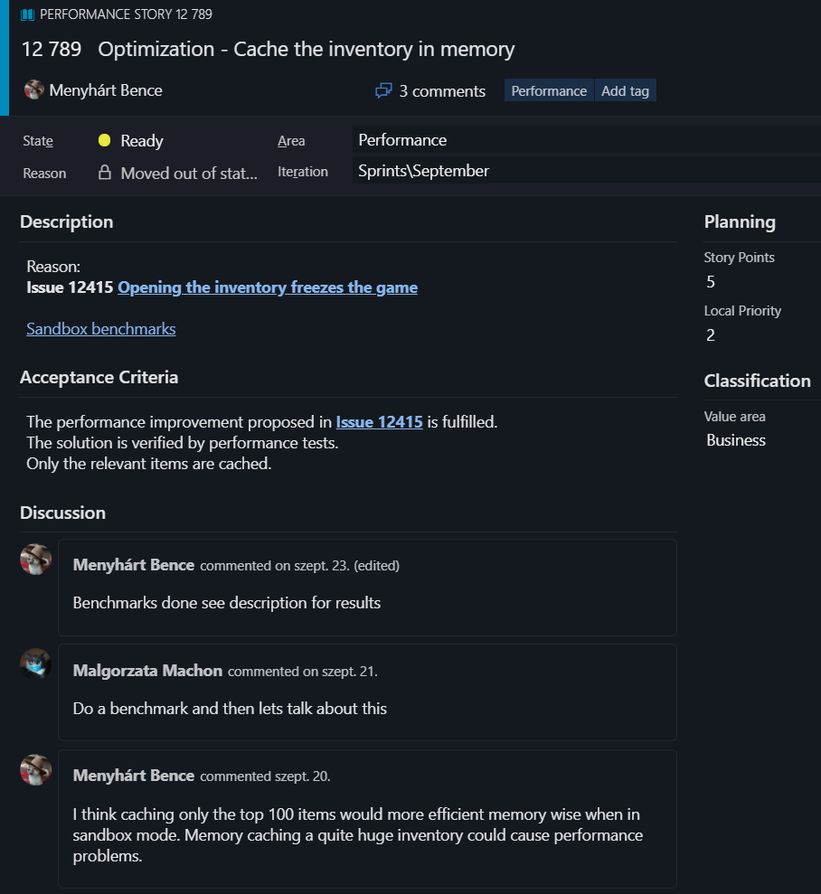
A teljesítmény célok nyilvántartásának fontossága

Slide 4
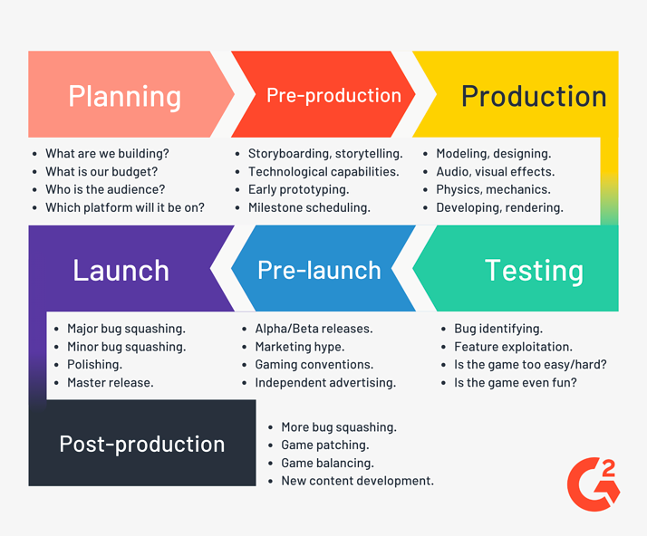
A játékfejlesztés életciklusai és a teljesítmény kapcsolata

Slide 5
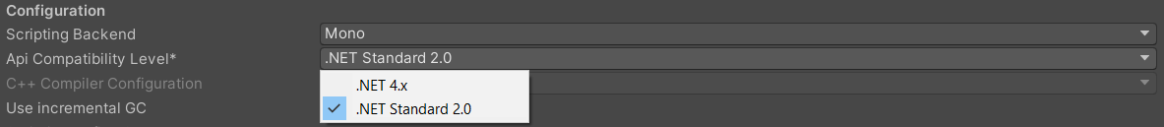
public class EmptyMonoBehaviour : MonoBehaviour ()
{
private void Start() {}
private void Update()
{
// I do nothing, yet I waste your CPU time
}
}
Szkriptoldali teljesítménykritikus Unity komponensek azonosítása

Slide 6
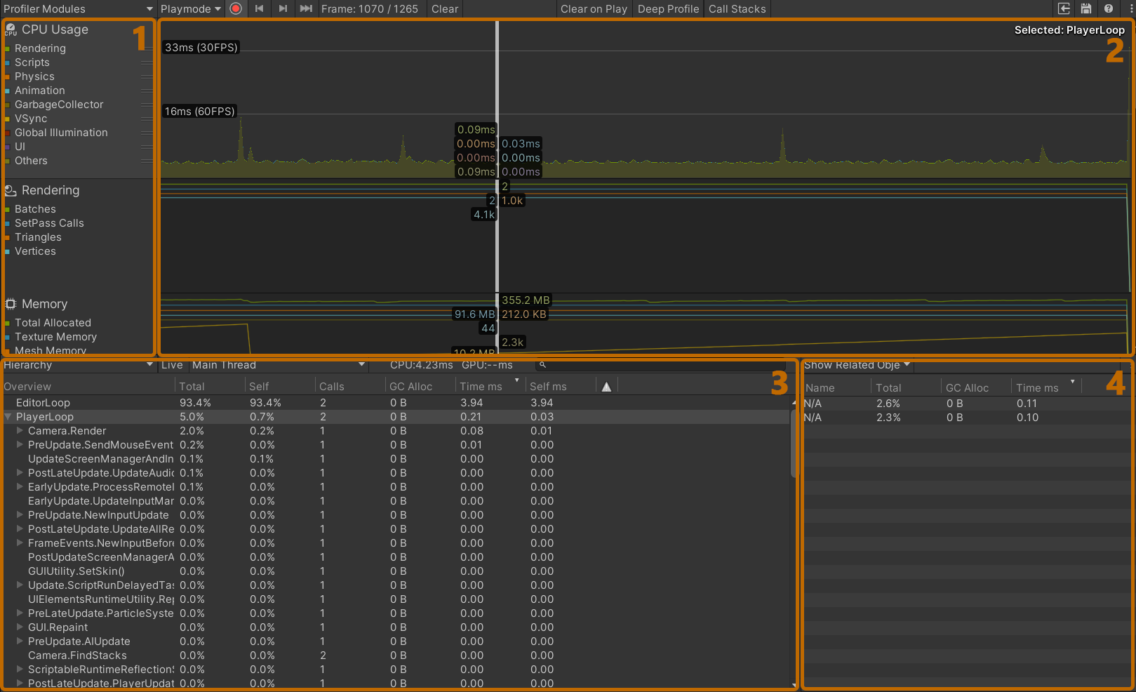
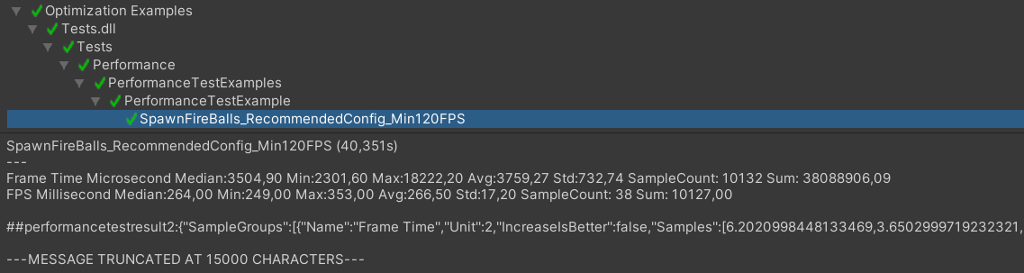
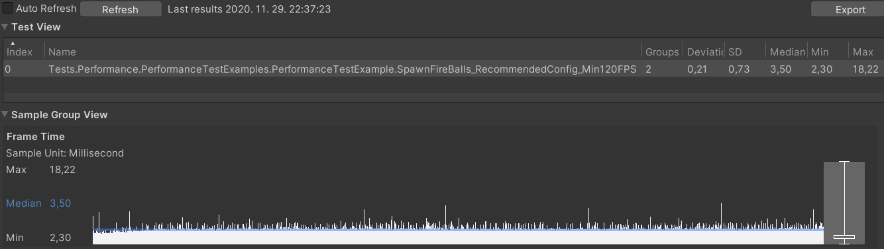
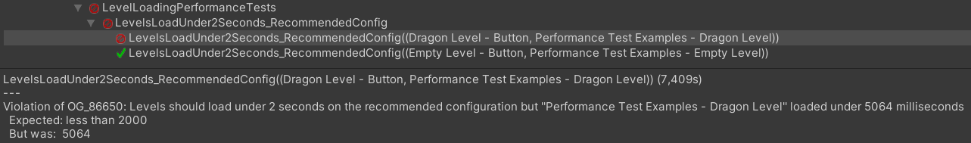
Szakszerű teljesítményanalízis és tesztelés Unityben

Slide 7
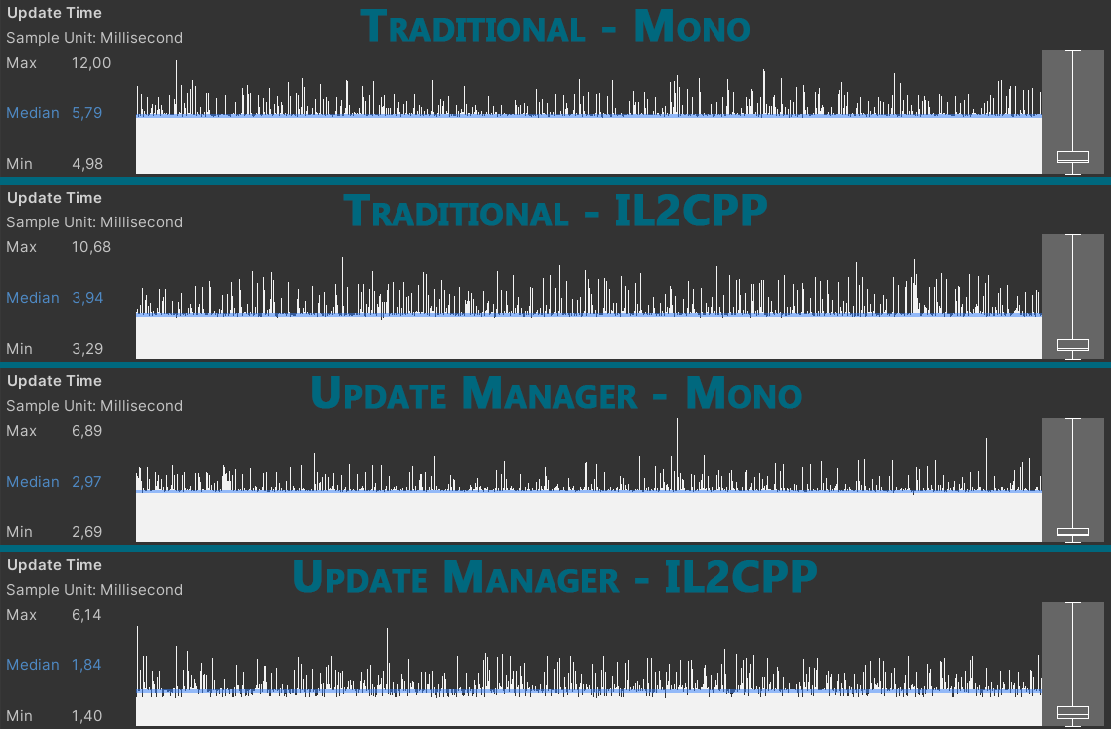
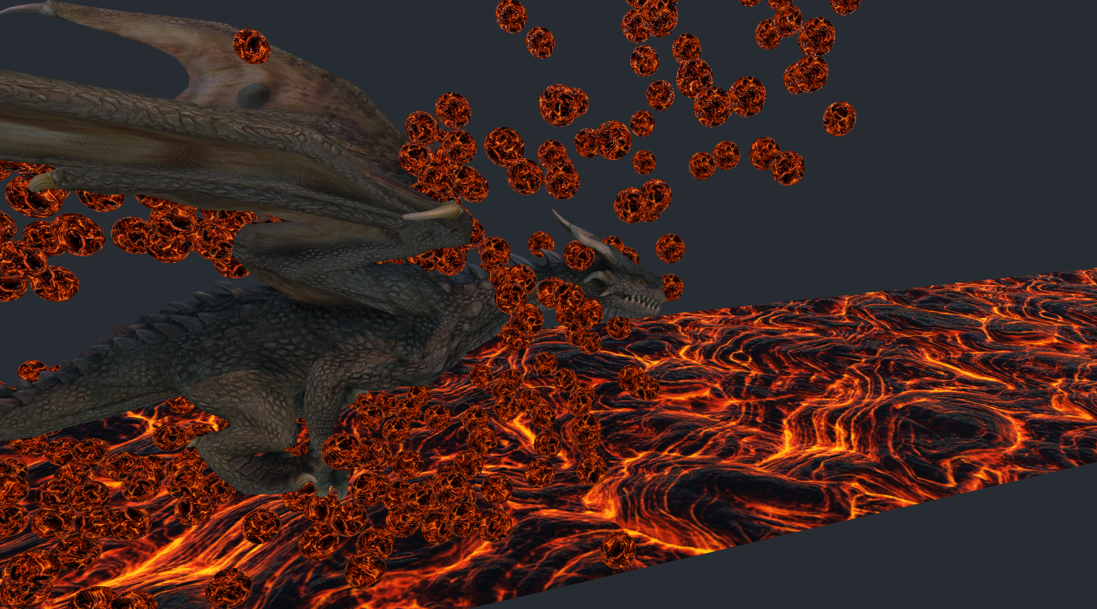
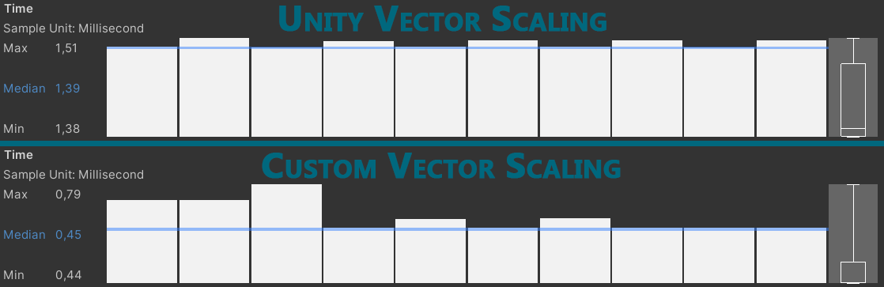
Unity specifikus optimalizációs technikák analízise

Slide 8
Kérdések?

Slide 9
Bírálói Kérdések

Slide 10
Az optimalizálatlan hierarchia a szerkesztő nézetben lehet jobban áttekinthető, mint az optimalizált. Van a fejlesztés folyamatában egy pont, ahol érdemes váltani? Vagy van rá mód, hogy az áttekinthetőség is megmaradjon, és az optimalizáció is megvalósuljon? Esetleg az áttekinthetőséget más eszközzel kellene biztosítani?

Slide 11
Az eredmények közül mi az, ami az ECS vagy a DOTS technológiákra épülő játékobjektummodell esetében is érvényes maradna?

Slide 12
Köszönöm a Figyelmet!

